Slide 1
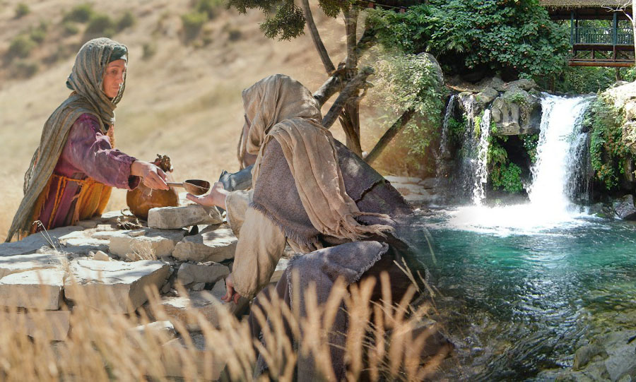
DE MARGINADA SOCIAL A EVANGELISTA

Slide 2
VERDAD CENTRAL:
“Nadie está fuera del alcance del amor y la gracia de Dios”
VERSÍCULO CLAVE:
“Y muchos de los samaritanos de aquella ciudad creyeron en él por la palabra de la mujer, que daba testimonio diciendo: Me dijo todo lo que he hecho”, Juan 4:39.

Slide 3
INTRODUCCIÓN
Los prejuicios son opiniones negativas de una persona.
Los prejuicios pueden impedirnos cumplir con la gran comisión, por eso debemos superarlos.
La mujer samaritana fue marginada y abandonada por su origen y estilo de vida.
Sin embargo, el Señor Jesucristo transformó su vida.

Slide 4

UN ENCUENTRO PREPARADO POR DIOS
1
Juan 4:1-13.

Slide 5
Jesús viaja de Judea a Galilea, V.1-4.
  El Señor sabía que su popularidad no le agradaba a los fariseos.
  El Señor evitó la confrontación con ellos.
  El Señor delegó a sus discípulos la labor de bautizar como Juan.
  Jesús pasa por Samaria, algo que los judíos no hacían, V.5-8.
    Allí llegó a Sicar donde estaba el pozo de Jacob, V.5.
    Allí se sentó junto al pozo para descansar mientras los discípulos buscan comida, V.6,8.
    Allí llegó la mujer samaritana y Él le pide de beber, V.7.

Slide 6
Jesús habla con la mujer samaritana, V.9-13.
  Esto era considerado incorrecto para un judío y más para un Rabí.
  Esto no era normal debido a los prejuicios entre judíos y samaritanos, V.9.
  Esto dio lugar para que el Señor le ofreciera agua viva. Leer Vs. 10-13.
  Aplicación: Debemos mantenernos sensibles al Espíritu santo y aprovechar las oportunidades que se nos presentan para compartir el mensaje de salvación.

Slide 7

JESÚS REVELA SU IDENTIDAD
2
Juan 4:14-26.

Slide 8
Jesús le explica a la mujer samaritana el efecto del agua vida que él ofrece, V.14-15.
  Ella tendría satisfacción duradera.
  Ella tendría una vida diferente o calidad de vida “vida eterna”.
  Ella no comprendió esta verdad, V.15.
  Jesús pone al descubierto la necesidad espiritual de la mujer samaritana, V.16-24.
    El Señor reveló sus transgresiones o fallos morales, V.16-18.
    El Señor le dirigió a la verdadera adoración, adorar a Dios en Espíritu y verdad, V.19-24.

Slide 9
Jesús se revela a la mujer samaritana como el Mesías.
  Ella reconoce a Jesús como un profeta porque le reveló su situación de vida, V. 19.
  Ella se aferraba a la esperanza de que el Mesías vendría para aclarar todas las cosas, V. 25. Véase Deuteronomio 18:15.
  Ella supo que Jesús era el Mesías que esperaba, V.26. véase Mateo 16:20.
  Aplicación: Debemos proclamar con toda claridad que Jesús es el Mesías, El es el Hijo de Dios que vino para salvarnos de nuestro pecado.

Slide 10
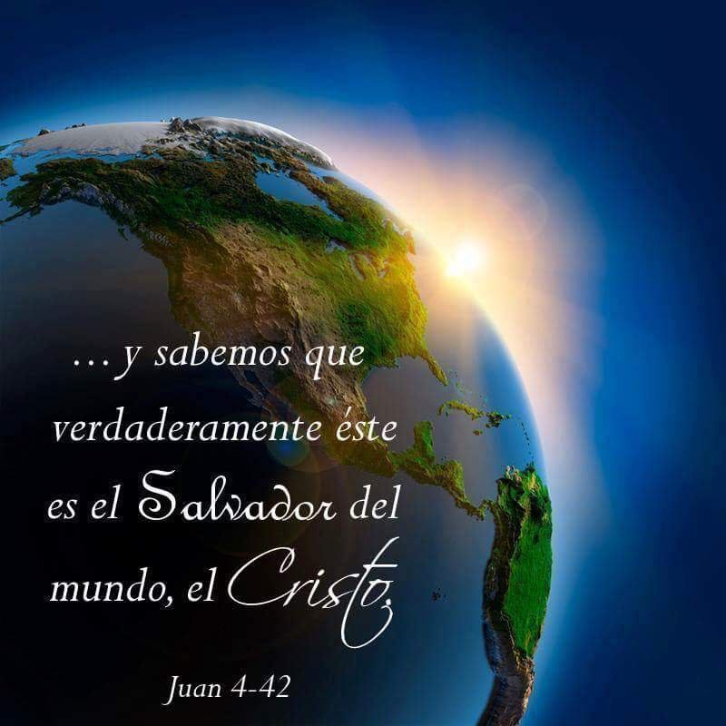
TRANSFORMADA POR LA FE EN JESÚS
3
Juan 4:27-30, 39-42.

Slide 11
La mujer samaritana les cuenta a sus vecinos de Jesús, V.27-30.
  Ella dejó su cántaro en el pozo.
  Ella le dijo a los samaritanos que debían ir al pozo y conocer a Jesús.
  Ella les dio testimonio de Jesús como el Mesías. “Me ha dicho todo cuanto he hecho”.

Slide 12
La mujer samaritana provocó un despertar espiritual en Samaria, V.39-42.
  Ellos creyeron en Jesús por la palabra de la mujer.
  Ellos lograron que Jesús se quedara por dos días.
  Ellos creyeron en Jesús como el Mesías por las mismas palabras de Jesús.
  Aplicación: Nunca debemos subestimar el valor de nuestro testimonio personal a la hora de compartir el Evangelio con los demás, para que conozcan el poder transformador de su gracia redentora.

Slide 13
DISCIPULADO Y
MINISTERIO EN ACCIÓN

Slide 14
Cualquiera que sea nuestra situación en la vida, podemos hablar de Jesús a quienes nos rodean.
Cualquiera que sea la situación de ellos, Jesús los ama y nos llama a dar testimonio de Él.
Hay que aprovechar las oportunidades que se nos presenten para hablar de Cristo.
Seamos sensibles a la dirección del Espíritu Santo.

Slide 15


